Slide 1
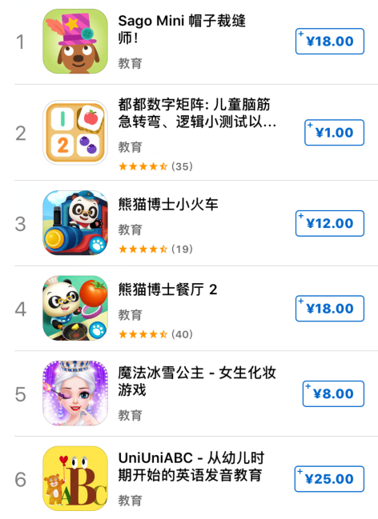
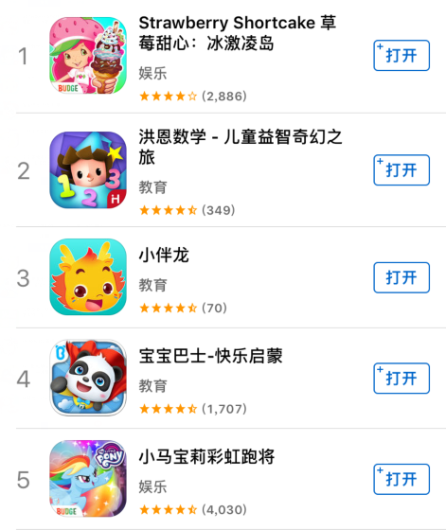
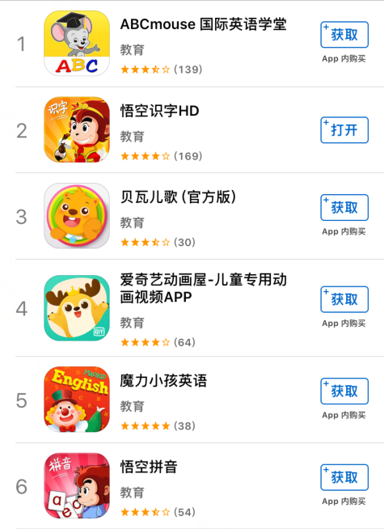
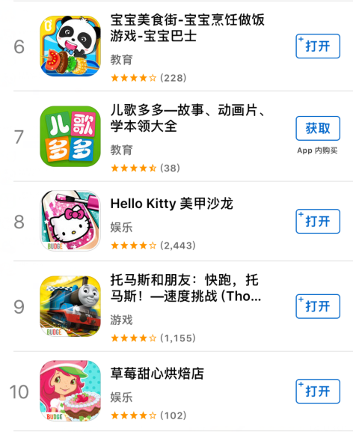
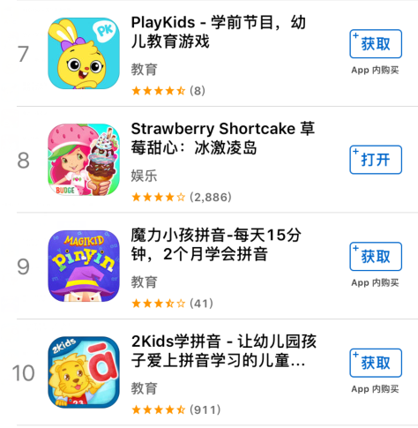
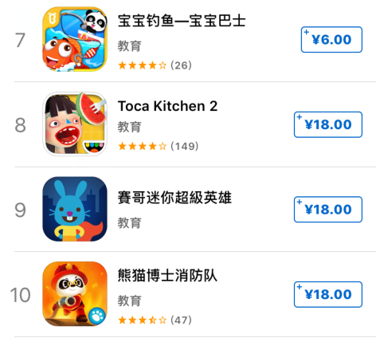
装扮过家家
场景游戏（娱乐）
学习（教育）
数字游戏（教育）
数字游戏（教育）
学习（教育）
场景过家家（教育）
学习（教育）
数字游戏（教育）
场景过家家（教育）
教育游戏（娱乐）
娱乐
学习（教育）
装扮过家家（教育）
游戏（娱乐）
学习（教育）
学习（教育）
场景游戏（娱乐）
教育游戏（教育）
场景百科（教育）
场景游戏（教育）
场景过家家（教育）
场景游戏（娱乐）
学习（教育）
游戏（教育）
游戏（娱乐）
学习（教育）
游戏（教育）
场景游戏（娱乐）

Slide 2
方案目标
通过增加APP的玩法，来增加产品的留存，继而形成产品的复购转化，同时增加用户对品牌的认知。

Slide 3
互动
1、3D搭建作为核心，通过积分解锁关卡，
获得产品更多的信息，即使不能购买，
但是能看，能搭，能玩。
2、关卡内容是将搭建后的百变内容转化为小游戏。
3D搭建
游戏关卡
账号
分享
购买
积分兑换

Slide 4
目标市场

Slide 5
度量指标

